Slide 1
ПРОЕКТ
«ДИСТАНЦИОННОЕ СОПРОВОЖДЕНИЕ ДЕЯТЕЛЬНОСТИ ШКОЛЬНОГО БИБЛИОТЕЧНОГО ИНФОРМАЦИОННОГО ЦЕНТРА НА ОСНОВЕ СЕТЕВОГО ВЗАИМОДЕЙСТВИЯ»
lhttp://sh2.edushd.ru/

Slide 2
Аналитико-прогностическое обоснование
В опросе приняли участие 237 обучающийся школы. Возраст участников анкетирования от 13 до16 лет (7-8 класс).
Вывод: большинство опрошенных (89%) читают менее получаса в день, 30% опрошенных читают только учебники.
Проблема: даже если снижение интереса к чтению, к книгам является общемировой тенденцией, мы не вправе с этим смириться. Мы несём ответственность перед всей цивилизацией за сохранение русской литературы, за её сбережение, её колоссальный гуманистический потенциал.

Slide 3
Из исследований
Причины
Выпускники школ не владеют
навыками пользования
библиотечными каталогами,
не умеют оформить результаты поиска
Отсутствие развивающей информационно-образовательной среды
50% школьников при поиске обращаются
к карточному каталогу, игнорируя
электронный (хотя 70% знают о его
наличии)
Отсутствие или низкое качество обучения информационной грамотности
Школьники и педагоги при поиске
информации не стремятся
«выходить» за пределы своей библиотеки
Интеллектуальная пассивность потребителей информации (пользователей)
Снижение интереса к книге и чтению
Только 15% педагогов рекомендует
своим обучающимся
Интернет-ресурсы и т. д.
Негативные аспекты «экранной культуры»
Поиск по контексту
Прочтение «по диагонали»
Утрата культуры чтения и восприятия текста

Slide 4
Изменения в школе
Из проекта стандарта образования
«…Материально-техническая база включает: учебные кабинеты… информационно-библиотечные центры…»
«…школа должна стать центром не только обязательного образования, но и самоподготовки учащихся..»
Из Национальной образовательной инициативы «Наша новая школа»
руководитель ОУ, располагающих локальной сетью, объединяет библиотеку, компьютерные классы и техническую службу , стремясь обеспечить интерактивными и высокотехнологичными образовательными услугами участников образовательных отношений
Из опыта школы

Slide 5
Изменения в ИБЦ
Интеграция цифровых и печатных средств информации, возможность дополнять собственные фонды ресурсами, создаваемыми участниками образовательных отношений
Возможность формирования и развития информационной грамотности и культуры учащихся в тесном сотрудничестве с учителями
Использование ИТ в библиотеке
1
Владение техническими навыками
2
Цифровое «равенство» как фактор воспитания
Роль библиотекаря возрастает до роли педагога информационной культуры
Библиотекарь поддерживает и развивает творческие способности школьников с использованием ими новейших технологий, осуществляя поддержку проектной деятельности педагогических работников, самостоятельные учебные исследования
Восприятие ценности инновации и творчества
3
3
Библиотека и библиотекарь могут играть новую роль в процессе организации всевозможных читательских исследований, консультирования и даже дистанционного обучения учителей и учащихся по вопросам чтения, новых поступлений, формирования информационной культуры – через блоги, вики-среды и возможности социальных сервисов и инструментов Веб 2.0, сотрудничество с детскими и публичными библиотеками, привлечение учителей и родителей к совместным сетевым инициативам.
Интерес к неформальным направлениям в образовании
4
4
Библиотекарь – ответственное лицо в школе за процессы соединения источников знаний и отношений между участниками образовательных отношений в учебных ситуациях.
Изменение учебной среды
5

Slide 6

Инновации в образовании
Информационно-ресурсное обеспечение учебного процесса
Создание, поддержка и эксплуатация электронных библиотек, как собственной генерации, так и заимствованных
Развитие информационных сервисов удалённого доступа
Обучение информационной грамотности
Интеграция спецкурсов по информационным ресурсам в учебные дисциплины
Создание информационно-образовательной среды, стимулирующей творческий поиск в обучении
Развитие информационно-коммуникационных технологий (библиотека как компонент ИОС)
Изменения в технологиях
Развитие самообразования
Дистанционное обучение
Изменения в педагогических технологиях (инновационные дидактические технологии)
Внедрение новых образовательных технологий
Информационно-ресурсное обеспечение учебной деятельности.
Создание, поддержка и эксплуатация электронных библиотек, как собственной генерации, так и заимствованных
Развитие информационных сервисов удалённого доступа
Обучение информационной грамотности
Интеграция элективных курсов по информатике
ИНТЕГРАЦИЯ БИБЛИОТЕКИ В ОБРАЗОВАТЕЛЬНУЮ ДЕЯТЕЛЬНОСТЬ

Slide 7
Изменения в библиотеке
Изменения
Изменения
Количественные
Непрерывный рост количества электронных ресурсов
Совмещение печатных и электронных ресурсов
Книговыдача в среднем на одного школьника в год
Качественные
Эволюция от стратегии владения к стратегии доступа
Усиление технологических факторов развития библиотеки
Усиление обучающей роли библиотеки
Информационный центр
Навигатор в информационном пространстве
Фасилитатор обучения
Среда культурного общения
ШКОЛЬНЫЙ ИНФОРМАЦИОННЫЙ БИБЛИОТЕЧНЫЙ ЦЕНТР

Slide 8

Школьный информационный библиотечный центр
Информационный центр
Фонд библиотечно-информационных ресурсов, в т.ч. локальных и удалённых электронных ресурсов
Автоматизированная библиотечно-информационная система
Страница ИБЦ на Web-сайте школы
Сетевой доступ к ресурсам, в т.ч. беспроводной
Навигатор в информационном пространстве
Организация справочно-поискового аппарата библиотеки
Формирование информационно-поисковой системы в библиотечной среде
Навигация в Интернет-ресурсах
Справочно-информационное обслуживание
Фасилитатор обучения
Обучение пользователей информационной грамотности
Продвижение образовательных и научных информационных ресурсов
Среда культурного общения
Организация гостеприимной и гибкой информационной среды
Комфортные условия работы и общения пользователей
Проведение культурных мероприятий

Slide 9

Компоненты обучения информационной грамотности
Формирование информационной среды, способствующей применению современных педагогических технологий
Создание учебных программ в контексте изучаемой специальности и информационной среды библиотеки
1
2
4
3
Проведение учебных мероприятий, адаптированных для различных категорий пользователей
Индивидуальный подход в обучении

Slide 10
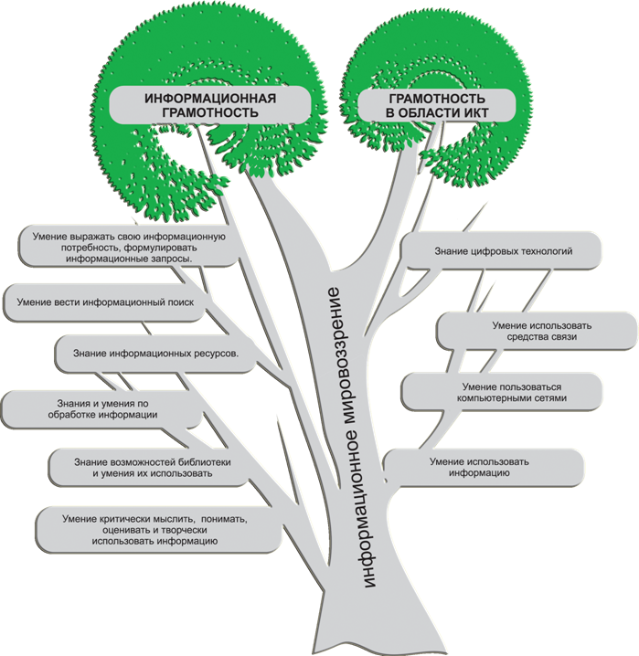
Древо информационной культуры
ИНФОРМАЦИОННАЯ
ГРАМОТНОСТЬ
ГРАМОТНОСТЬ
В ОБЛАСТИ ИКТ
Умение формулировать свои
информационные потребности и запросы
Знание цифровых технологий
Умение вести информационный поиск
Умение использовать средства связи
Знание информационных ресурсов
Знания и умения по обработке
информации
Умение пользоваться
компьютерными сетями
ИНФОРМАЦИОННОЕ МИРОВОЗЗРЕНИЕ
Знание возможностей библиотеки
и умение их использовать
Умение использовать информацию
Умение критически мыслить, понимать, оценивать
и творчески использовать информацию
Notes:
Информационная культура – одна из составляющих общей культуры человека; совокупность информационного мировоззрения и системы знаний и умений, обеспечивающих его целенаправленную самостоятельную деятельность по удовлетворению информационных потребностей с использованием как традиционных, так и новых информационных технологий

Slide 11
Список литературы
Актуальные проблемы культурной политики современной России: [сб. ст.] / ред.-сост. Б.Ю. Сорочкин. – М.: ООО "ЛЕНАНД", 2008. – 256 с. – В надзаг.: РАН. Федерал. агентство по культуре и кинематографии. Гос. ин-т искусствознания. – Библиогр. в примеч. в конце ст. – В Прил.: Законы РФ.
Библиотека и чтение в ситуации культурных изменений: [Сб.ст.] / ред. В.Д. Стельмах; сост. В.Д. Стельмах. – Вологда: [б.и.], 1998. – 297 с. – В надзаг.: Рос. гос. б-ка; Вологодская обл. универс. науч. б-ка им. И.В.Бабушкина. – Библиогр. в конце статей.
Вечные спутники: Сов. писатели о книгах, чтении, библиофильстве / сост., вступ. ст. и примеч. А.В. Блюм. – М.: Книга, 1983 . – 222 с.
Гецов, Г.Г. Работа с книгой: рациональные приемы / Г.Г. Гецов. – Минск: Полымя, 1989 . – 176 с. – (Твоя домашняя библиотека).
Год литературы в России novichokprosto-biblioblog.blogspot.co.il›. 2014/11…
Димнет, Э. Искусство думать: пер. с англ. / Эрнест Димнет. – Балашиха, Моск. обл.: Астрель, 1996. – 496 с.
Дубин Б.В., Зоркая Н.А. Чтение в России – 2008. Тенденции и проблемы / Б.В. Дубин, Н.А. Зоркая; ред.: Е.И. Кузьмин, А.В. Паршакова . – М.: Межрегиональный центр библиотечного сотрудничества: Левада-Центр, 2008. – 80 с. – ISBN 978-5-91515-023-1
Дудова, Л.В. Формирование круга чтения современного школьника: методические рекомендации и материалы / Л. В. Дудова, Н. Е. Кутейникова. – Москва: Шк. кн., 2008. – 88 с.

Slide 12
ПРОЕКТ
«ДИСТАНЦИОННОЕ СОПРОВОЖДЕНИЕ ДЕЯТЕЛЬНОСТИ ШКОЛЬНОГО БИБЛИОТЕЧНОГО ИНФОРМАЦИОННОГО ЦЕНТРА НА ОСНОВЕ СЕТЕВОГО ВЗАИМОДЕЙСТВИЯ»
lhttp://sh2.edushd.ru/

